Slide 1
"Мы выступим перед миром не как доктринеры с готовым новым принципом: тут истина, на колени перед ней! - Мы развиваем миру новые принципы из его же собственных принципов. Мы не говорим миру: "перестань бороться; вся твоя борьба - пустяки", мы даем ему истинный лозунг борьбы. Мы только показываем миру, за что собственно он борется, а сознание - такая вещь, которую мир должен приобрести себе, хочет он этого или нет."
Карл Маркс

Slide 2
1.Особенностью подхода является не декларация конкретного образа справедливого общества, а попытка сформулировать основные принципы, следуя которым можно достичь социальной справедливости, не определяя её образ априори. Предлагается удочка, а не рыба.
2.Диалектика взята за основу, полная диалектика. Мы строим справедливость так, как каждый её понимает, и в этом назначение человека.
Два вида справедливости: левая и правая.
1)Бесклассовая общество, где запрещена эксплуатация и
2)классовое общество, где эксплуатация защищена законом.
Эти противоположности и есть источник развития.

Slide 3
3. Два источника познания: через учения прошлых мыслителей и на основе личного опыта. Образовательная основа – истмат, диамат, марксизм. Опытная основа (практика) организационной работы в/с коллективе. 4. Два способа управления политэкономической справедливостью: правовой (институциональный) и ручной. Принцип фрактальности.

Slide 4
5.Социализм здесь – диалектика справедливости «по труду» и «по потребности». Витальные потребности по рождению. Культурные потребности «пот труду». 6.В соответствии с противоположными Идеалами признаётся две противоположные социальные ориентации человека как их материальных носителей. В динамике цивилизационного маятника происходит смена доминант Справедливости. Социальная ориентация и доминанта находятся в диалектической связке.

Slide 5
Распределение эффективности социотипов
ИДЕАЛ ПРАВЫЙ
ИДЕАЛ ЛЕВЫЙ
Процент населения
25%
БОЛОТО
20%
НОРМА
НОРМА
5%
АКТИВ
АКТИВ
1л
0,8л
0,4л
0
0,4п
0,8п
1п
Социальная эффективность

Slide 6
Диалектика доминанты
Крен влево
Правая доминаната

Slide 7
Маятник доминанты
ЛЕВАЯ доминаната
Правая доминанта
КОЛИЧЕСТВО/КАЧЕСТВО

Slide 8
АБСОЛЮТ
Правый идеал
Левый идеал
?
1991
1917

Slide 9
7. Конституциональной основой справедливости является Право собственности. Допускаются все формы собственности, но с запретом отчуждать от человека прибавочный продукт. 8.Научной основой экономической справедливости является теория экономии труда, альтернативная теории прибавочной стоимости.

Slide 10
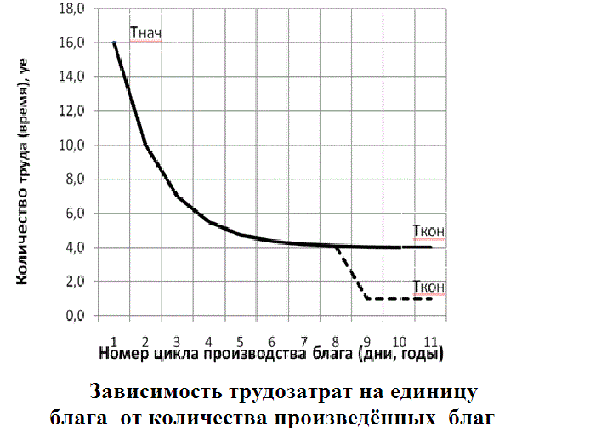

Slide 11
ОСНОВНАЯ ФОРМУЛА ЭКОНОМИИ
Эк = Wнач– Wкон. W = I*T, где I - интенсивность труда.
Эк = I*Тнач - I*Ткон = I *(Tнач – Tкон).
Эотн=Тнач/Tкон -1 ПРОИЗВОДИТЕЛЬНОСТЬ ТРУДА
P=Q/T, Ротн=(Ркон–Рнач)/Рнач
Ротн = Тнач/Ткон-1
Ротн = Эотн= Тнач/Ткон-1

Slide 12
ОСНОВНЫЕ ФАКТОРЫ ЭКОНОМИИ
общественного труда (роста производительности, прибавочной стоимости)
Самообучение, Образование
Применение инструмента, НТП
Разделение труда, специализация
Организация, планирование и управление
Рабочие, Учителя, Преподаватели, Инженеры, Учёные, Экономисты-учётчики, Психологи, Социологи, Экономисты, Плановики, АУП, Госчиновники, Депутаты, Предприниматели, а также Военные, Охранники, Юристы, Милиция ………

Slide 13
ПРИБАВОЧНАЯ СТОИМОСТЬ.
Если сэкономленное время (Тнач-Ткон), использовать для производства дополнительной продукции, на единицу которой требуется теперь время Ткон вместо Тнач, то можно дополнительно произвести следующее количество благ:
(Тнач-Ткон)/Ткон = Тнач/Ткон -1 ПрибСт = I*Ткон*(Тнач/Ткон -1) ОтнПрибСт = (Тнач/Ткон -1) Эотн= Тнач/Ткон -1, то-есть ОтнПрибСт = Эотн
ИЛИ
ПрибСтА = ПотрСтА – ЗатСтА ЗатСтА = Wкон = I*Ткон
ПотрСтА = Wнач = I*Тнач
ПрибСтА = ПотрСтА – ЗатСтА = I*(Тнач – Ткон)
ОтнПрибСтА = (Тнач/Ткон-1)
Получили ожидаемый результат, ОтнПрибСт = (Тнач/Ткон -1)= Эотн = Тнач/Ткон -1

Slide 14
ОТЛИЧИЯ концепции ЭКОНОМИИ от Роста ВВП
1.Не потребительские инстинкты (комидеал, рост ВВП), а инстинкт свободы от необходимого труда (освобождение).
2.Не запрет частной хозинициативы, а запрет отчуждения от прибавочной стоимости.
3.Не поиск передового класса как гегемона, а равенство профессий.
4.Не «засыпание» государства, а усиление его экономической роли (общественная соб-сть)
5.Не поголовное обобществление, а гармония личного и общинного (все формы собствености).
6.Диалекетика плана и рынка

